Slide 1


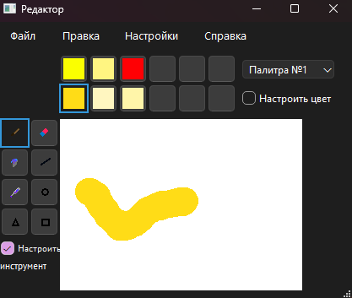
Проект «UTI»
Выполнил Мешков Максим

Slide 2

UTI
Тема: Собственное расширение для изображений.
Возможности: Конвертация изображений, их редактирование, просматривание и создание. Полноценная установка и обновлений. Наличие собственной лицензионной системы. Сохранение настроек приложений.

Slide 3
Состав проекта:
Конвертатор
Painter (Для UTI и PNG)
Просмоторщик
Установщик, обновлятор и удалитель
Сервер:
ТГ бот
Сервер, устанавливающий UTI

Slide 4
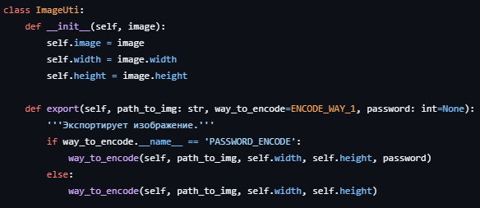
UTI API
Описание: Основная мини-библиотека для работы остальных приложений. Используется для преобразования изображений.
Библиотеки: PIL, struct, numpy.
210 строчек

Slide 5
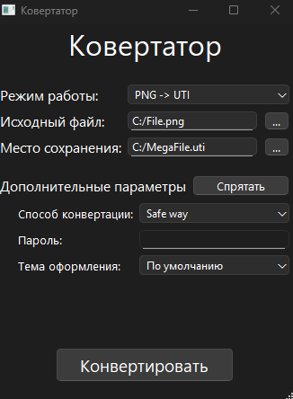
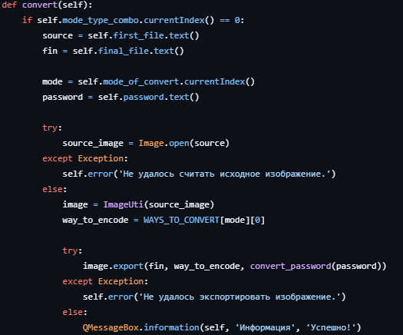
UTI Конвертатор
Описание: Позволяет конвертировать изображения из PNG в UTI и наоборот. Большая часть функционала основана на UTI API.
Библиотеки: PyQT6, PIL, sys, pathlib.
290 строчек

Slide 6
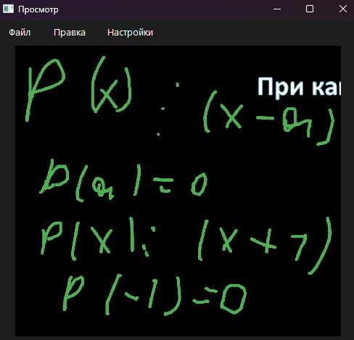
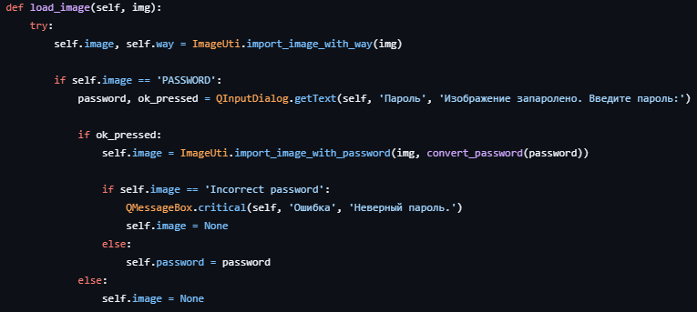
UTI Просмоторщик
Описание: Позволяет просматривать изображение в формате UTI без их конвертации. Благодаря установщику имеет поддержку ассоциаций.
Библиотеки: PyQT6, os, sys, pathlib.
281 строчек

Slide 7
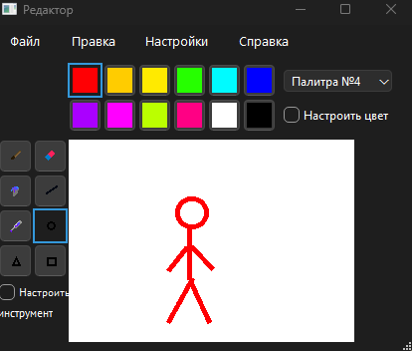
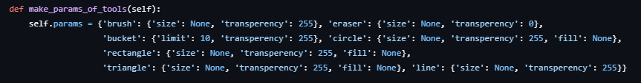
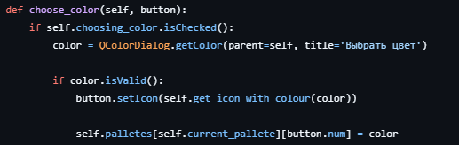
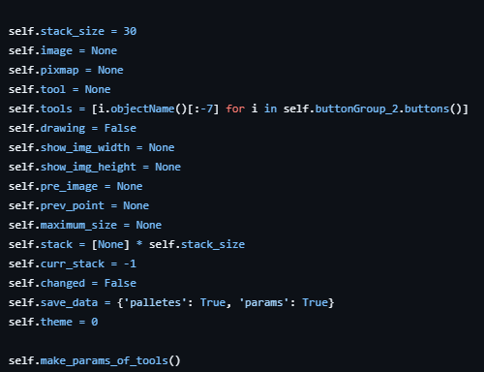
UTI Редактор
Описание: Позволяет редактировать изображения в форматах UTI и PNG. Позволяет сохранить изображение в UTI без использование конвертатора.
Библиотеки: PyQT6, PIL, sys, pathlib, csv.
1236 строчек…

Slide 8
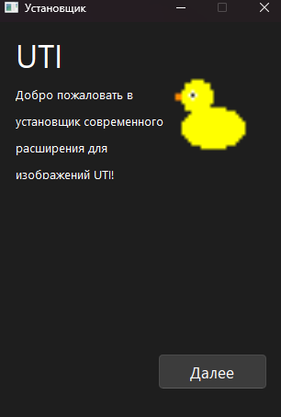
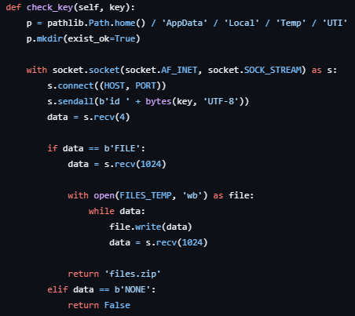
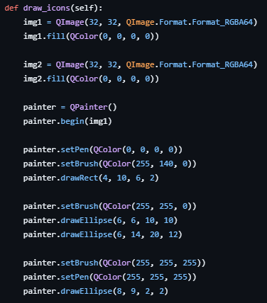
Установщик
Описание: Устанавливает UTI. Запускает скрипт установки execute, который непосредственно выполняет установку. Установщик получает execute с сервера.
Библиотеки: PyQT6, socket, sys, pathlib, os, zipfile.
405 строчек (с учётом UI)

Slide 9
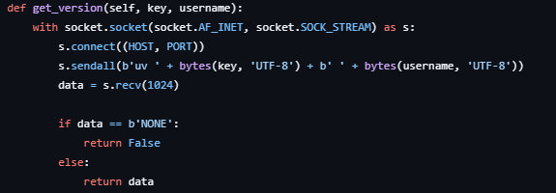
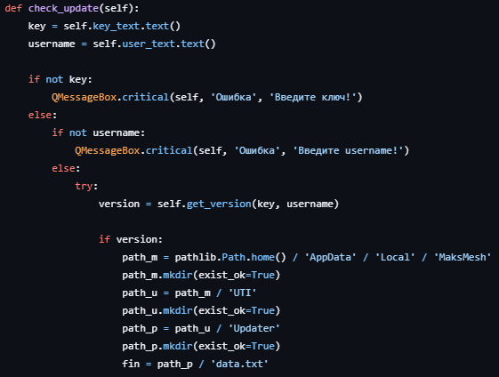
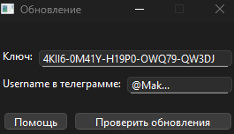
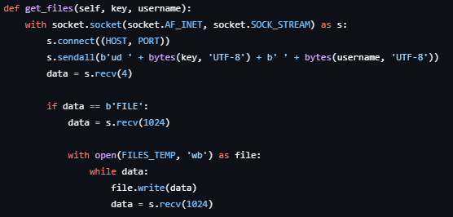
UTI Updater
Описание: Обновляет версию UTI на компьютере. По установке новой версии схож с установщиком.
Библиотеки: PyQT6, socket, sys, pathlib, os, zipfile, shutil.
132 строки

Slide 10
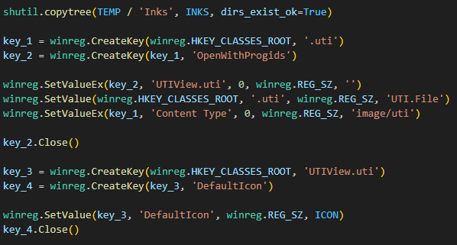
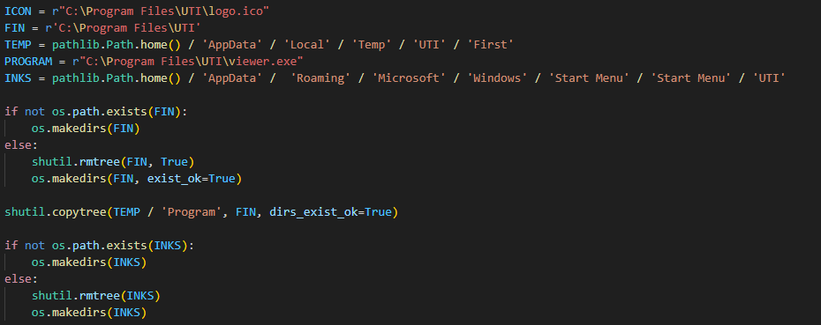
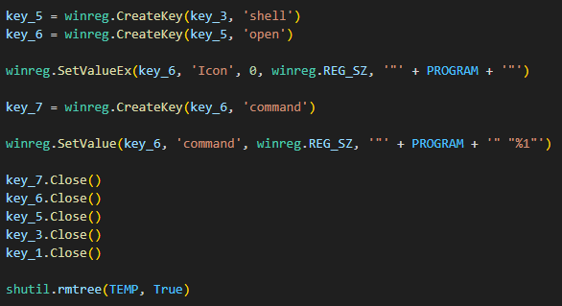
Execute
Описание: Скрипт установки. Запускается на компьютере с помощью установщика. Перемещает файлы в Program Files, настраивает ассоциации и ярлыки. Требует права администратора.
Библиотеки: winreg, shutil, pathlib, os.
59 строчек

Slide 11
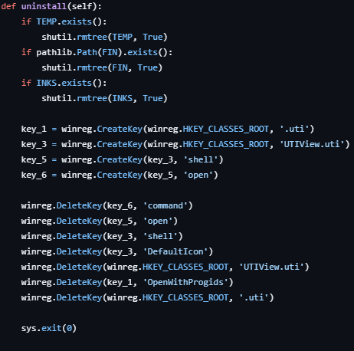
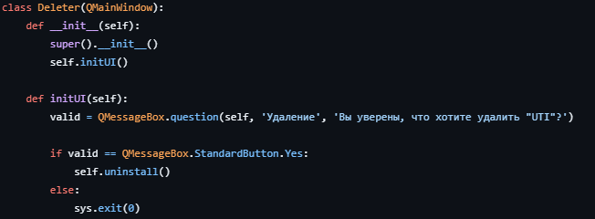
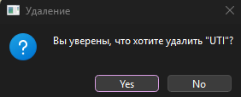
UTI Uninstall
Описание: Программа, выполняющая действия, противоположные execute. Полностью удаляет UTI с компьютера.
Библиотеки: winreg, shutil, pathlib, os, PyQt6.
53 строки

Slide 12
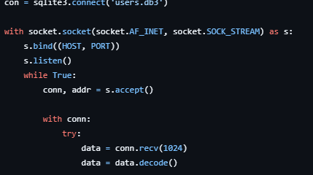
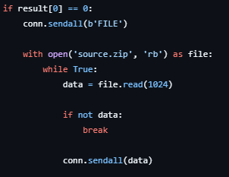
Сервер
Описание: Передаёт установщику execute с помощью socket. Проверяет лицензионные ключи и взаимодействует с базой данных.
Библиотеки: sqlite3, socket.
115 строчек

Slide 13
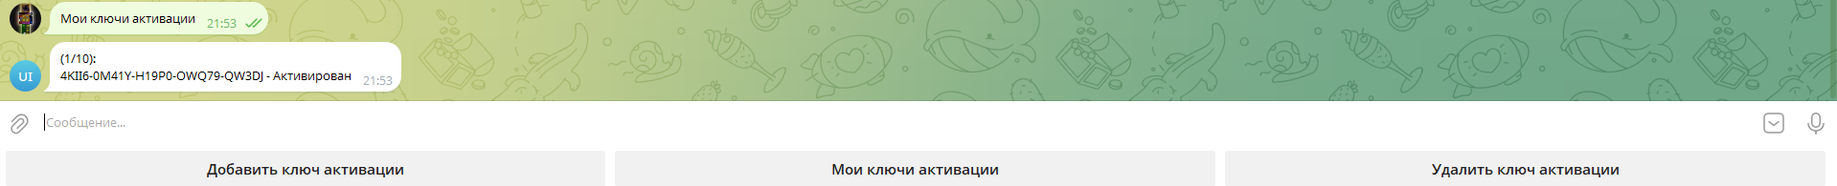
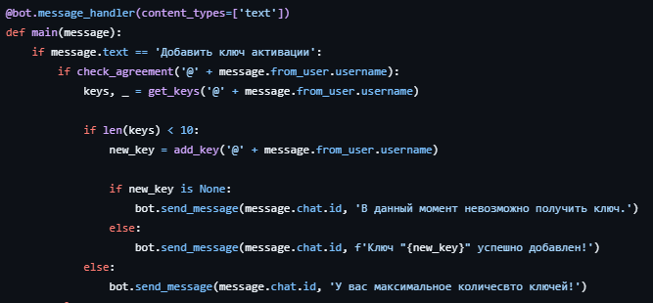
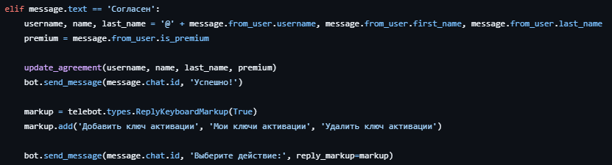
ТГ бот
Описание: Выдаёт пользователю лицензионный ключ. Также позволяет их удалять и просматривать. Взаимодействует с БД.
Библиотеки: sqlite3, telebot, random.
170 строчек

Slide 14
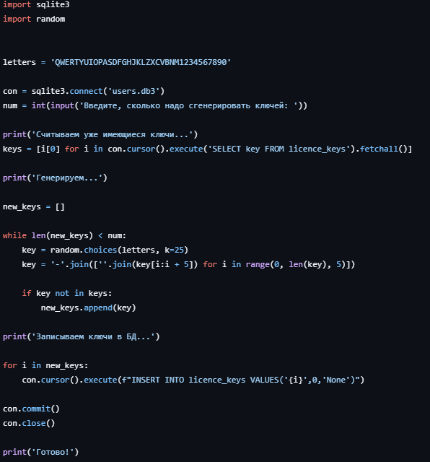
Make keys
Описание: кратенький скрипт для создания новых лицензионных ключей.
Библиотеки: sqlite3, random.
32 строчки

Slide 15
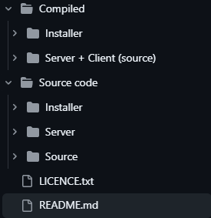
Структура на GitHub
Compiled — Скомпилированные приложения.
Installer — Установщик.
Server + Client (source) — Серверная часть + клиентская часть в папке Source (unzipped)
Source code — Исходники.
Installer — Установщик + execute.
Server — Серверная часть.
Source — Клиентские приложения.

Slide 16
Интересные факты
Painter, конвертатор и просмоторщик имеют тёмную и светлую тему.
Эти же приложения запоминают настройки.
Ни одна строчка кода не была написана нейросетью.
Задний фон презентации и почти все изображения из UTI были нарисованы в UTI Painter.
Данный проект содержит 2 983 строк кода.
Ни в коем случае не гуглите «UTI».

Slide 17

Выводы
Проект может продолжать развиваться.
Но проект является завершённым продуктом!
Развивать проект было весело и познавательно.

Slide 18

Ссылка на проект
https://github.com/MaksMesh/UTI

